Slide 1
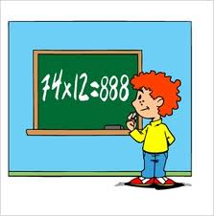
La multiplicación

Slide 2

¿sabías qué?
La multiplicación es una operación matemática elemental, que consiste en sumar varias veces un mismo número.

Slide 3

Factores y productos:
Los términos de una multiplicación se denominan factores y productos.
Ejemplo:
2 veces 3=6
2 x 3=6
Producto
Factores

Slide 4

Actividades: COMPLETA.
4+4+4=
3 veces 4=
3 x 4=

Slide 5
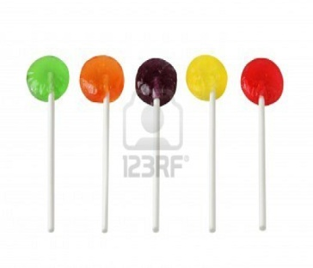
5+5+5+5=
4 veces __=
4 x __=

Slide 6
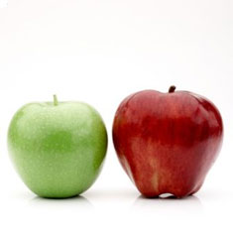
2+2+2+2=
4 veces __=
4 x __=

Slide 7
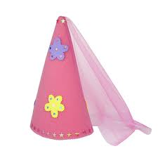
1+1+1+1=
__ veces __=
__ x __=

Slide 8

3+3+3+3=
__ veces __=
__ x __=

Slide 9

8+8=
__veces __=
__ x __=

Slide 10
¡¡¡MÁS EJERCICIOS!!!
1) Expresa estas adiciones como una multiplicación y escribe el resultado:
4 x 2=
2+2+2+2=
4+4+4+4+4=
5 x 4=

Slide 11
1) Expresa estas adiciones como una multiplicación y escribe el resultado:
6+6+6+6+6+6+6=
7 x 6=
5+5+5+5+5+5+5+5=
8 x 5=

Slide 12
2) Expresa cada multiplicación como una adición y escribe el resultado:
3 x 5=
5+5+5=
5 x 7=
7+7+7+7+7=
7 x 9=
9+9+9+9+9+9+9+9+9=

Slide 13
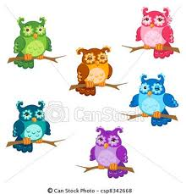

3) Escribe la multiplicación que corresponde al siguiente gráfico:
3 x 2=
6 x 3=
1

Slide 14


3) Escribe la multiplicación que corresponde al siguiente gráfico:
5 x 4=
2 x 4=

Slide 15
4) Dibuja una situación para cada una de las siguientes multiplicaciones:
2 x5=
3 x 4=
5 x2=
4 x3=

Slide 16
5)Completa el cuadro:
X | 2 | 4 | 6 | 5
 |  | 4
2 | 4 |  | 12
3

Slide 17



6) El perro de Rafael se come 3 huesos al día. ¿Cuántos huesos se come en 5 días?
7) Hay 4 lápices en un portalápices ¿Cuántos lápices hay en total en 10 portalápices?

Slide 18
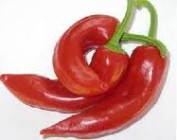

8) Un vendedor vende 5 bolsas con 6 ajíes cada una. ¿Cuántos ajíes vendió en total?
9) Una florista necesita hacer 7 ramos de flores con 5 flores cada uno. ¿Cuántas flores ocupara en total, la florista?

Slide 19
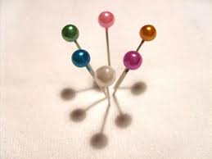
10) Valentina para un trabajo de su escuela compró 9 alfileres. Si cada uno costaba $5 ¿Cuánto dinero gastó en total?

Slide 20
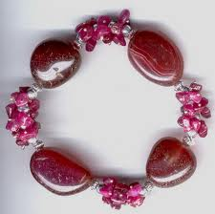
11) Patricia se quiere hacer 2 pulseras con 9 pelotitas cada una. ¿Cuántas pelotitas ocupará en total Patricia?

Slide 21
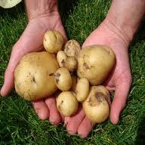
12) Un campesino cosecha el día Lunes 213 kilos de papas y el día Martes 497 kilos. ¿Cuántos kilos de papas cosecha en total en los dos días?

Slide 22
13) Un campesino cosecha el día Lunes 213 kilos de papas y el día Martes 497 kilos. ¿ Cuántos kilos más de papas cosecha el día Martes?

Slide 23
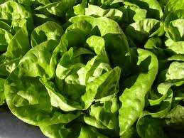
14) En un restaurante compran 300 lechugas y de Lunes a Viernes ocupan 198 lechugas. ¿Cuántas lechugas quedan para el día Sábado?

Slide 24
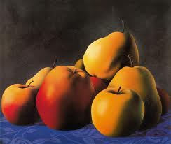
15) En una granja se cosechan 748 frutas entre peras y manzanas. Si las peras son 562. ¿Cuántas son las manzanas?

Slide 25

16) Daniela compra un helado con 5 monedas de $100 le dan de vuelto $125. ¿ Cuánto le costó el helado?

Slide 26
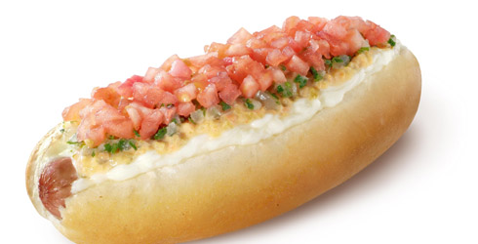
17) Isaac se compra un completo con monedas de $100, 3 monedas de $50 y 8 monedas de $1. Francisca paga el doble por el mismo completo. ¿ Cuánto paga Francisca por el completo?

